Slide 1
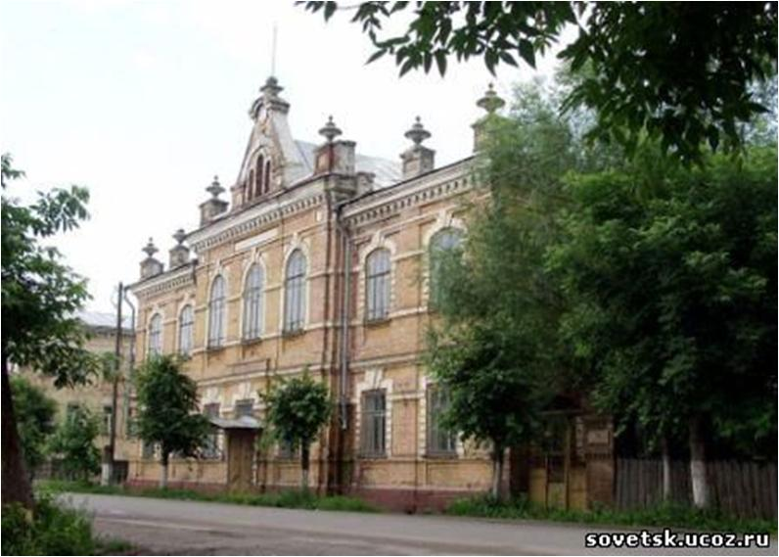
Вот дом, который зовется Лицей.

Slide 2
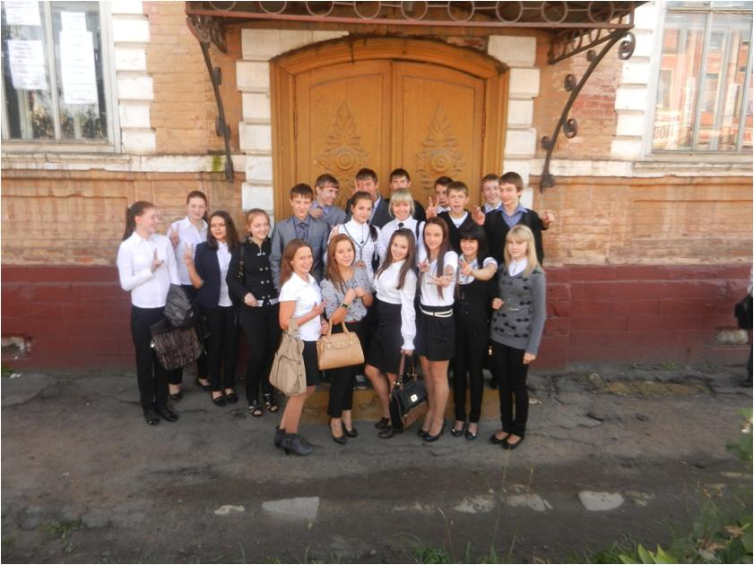
Это 10 «в» на крыльце дома, который зовется Лицей

Slide 3
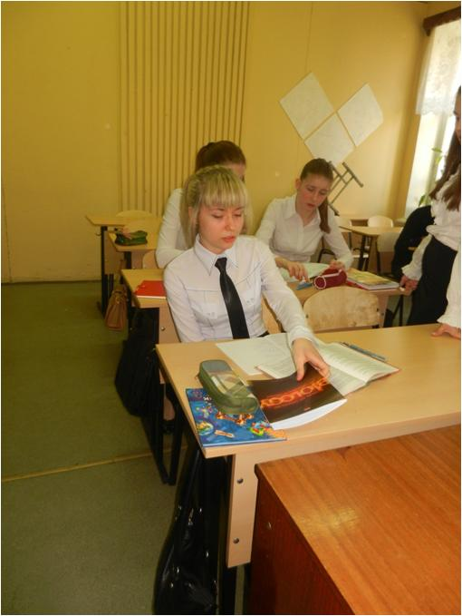
А это староста нашего класса, которая нами командует классно
В доме, который зовется Лицей.

Slide 4
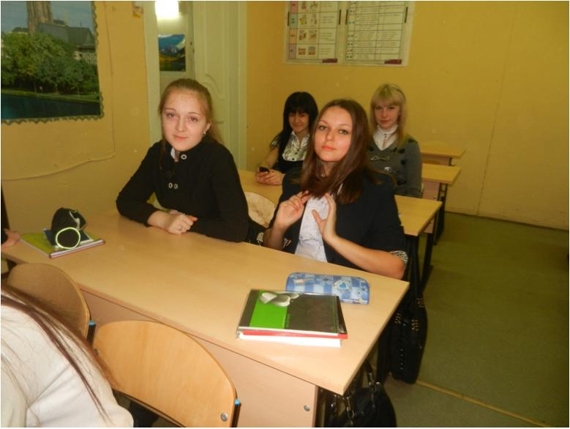
Это художников группа приятная.
Рисуют они плакаты занятные
В доме, который зовется Лицей.

Slide 5
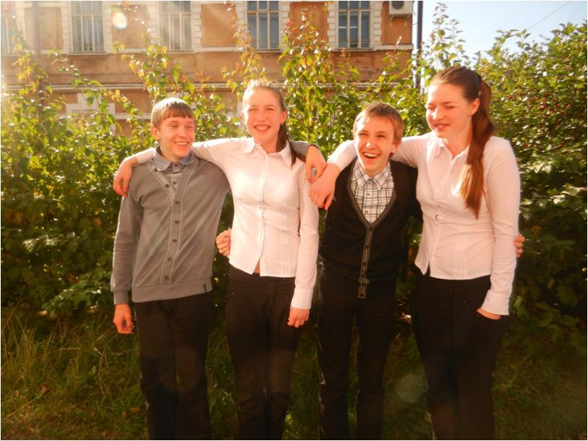
Мы близнецам посвящаем страницу.
Просим не путать их умные лица
В доме, который зовется Лицей.

Slide 6
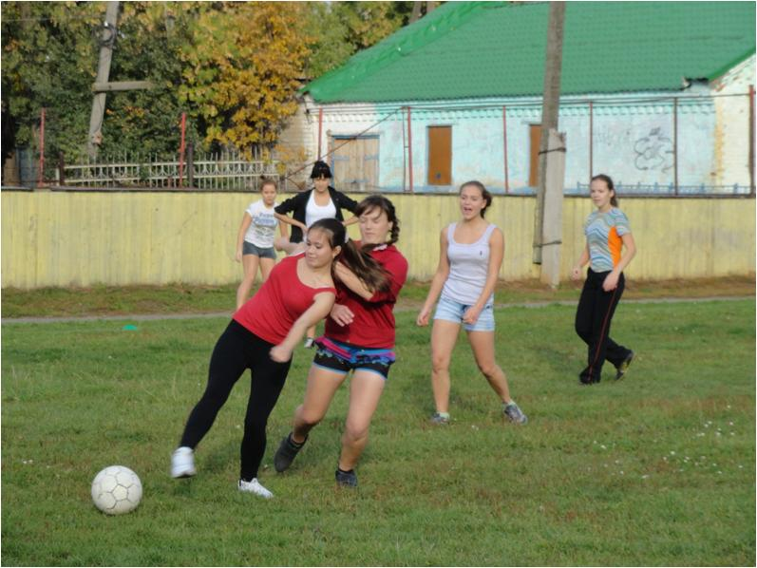
Это спортсмены. Ребята отличные.
В футбол, баскетбол играют прилично.
Они завоюют награды различные
Для дома, который зовется Лицей.

Slide 7
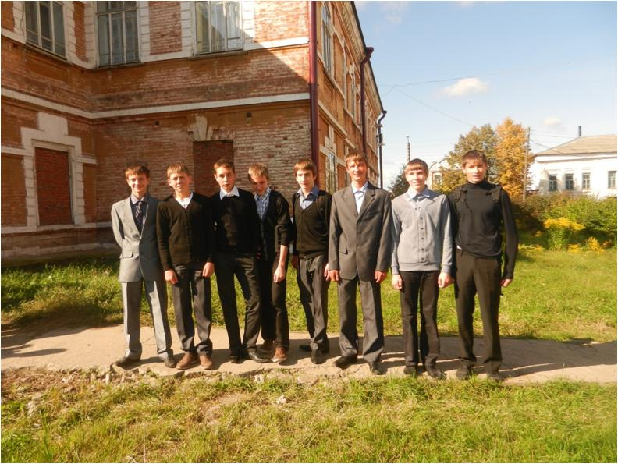
Это мальчишек стайка активная.
И на уроках они не пассивные.
Работать умеют, учиться желают
В доме, который зовется Лицей.

Slide 8
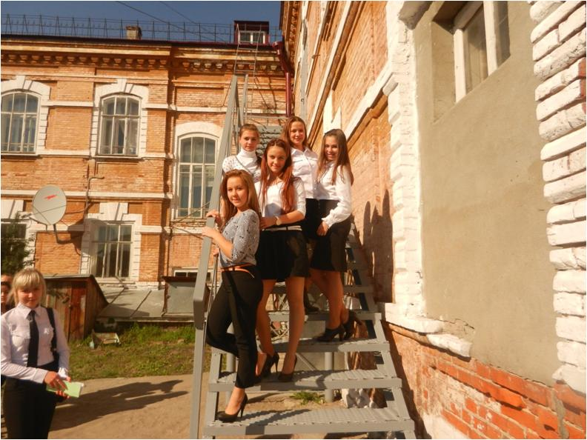
Это артистов группа немалая.
Петь, танцевать никогда не устанут они
В доме, который зовется Лицей.

Slide 9
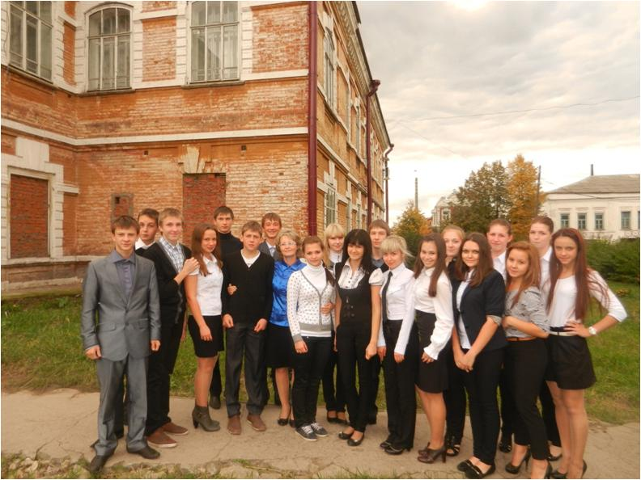
А это 10 «в» улыбается.
Все вместе дружно мы обучаемся
В доме, который зовется Лицей.

